Slide 1
Origem e Conceito da Governança

Slide 2
Origem da Governança
Berle e Means, 1932
Segunda Revolução Industrial iniciou um período chamado "industrialização“

Slide 3
Conceito de Governança
Segundo o Daniel Lança (2019):
A evolução de costumes e da moralidade da população mundial, trouxe diversas mudanças na sociedade humana, uma delas é a baixa aceitação dos consumidores e investidores, para com organizações quer sejam públicas, quer sejam privadas, as quais suas condutas andem na contramão do socialmente aceitável, do politicamente correto, e sobretudo em desacordo com as disposições legais.

Slide 4
Governança como inovação
Capitalismo Consciente
Trata-se de uma maneira de pensar o negócio com mais consciência de seu propósito maior, de seus impactos sobre o mundo de suas relações com os diversos públicos e stakeholders.
Stakeholders X stakeholders

Slide 5
PONTOS PRINCIPAIS ABORDADOS NA AULA
Origem da Governança
Conceitos e Marcos históricos
Capitalismo Consciente e seus personagens

Slide 6
Governança Corporativa

Slide 7
Conceito da Governança Corporativa - GC
Compreende a estrutura de relacionamentos e correspondentes responsabilidades de acionistas, conselheiros e executivos, definidas estas da melhor maneira, de modo a encorajar as empresas a terem o desempenho econômico como objetivo principal.

Slide 8
Função da Governança Corporativa - GC
Segundo o ASSI (2018):
Seu fundamento básico é o auxílio às organizações para desenvolver estratégias para criar valor de negócios em suas capacidades, bem como se fortalecer para enfrentar novos desafios, melhorando assim o desempenho, o crescimento econômico, a confiança e o lucro.

Slide 9
Caminho Legislativo da GC
Lei nº 12.846/2013 – Lei Anticorrupção
Regulamentado pelo Decreto nº 8. 420/2015
A rejeição à corrupção é inerente às empresas com responsabilidade social corporativa, pois os danos sociais, econômicos e ambientais que ela causa são considerados incompatíveis com o desenvolvimento sustentável

Slide 10
PONTOS PRINCIPAIS ABORDADOS NA AULA
Conceito de Governança Corporativa;
Função da Governança Corporativa na Gestão Estratégica;
Marco histórico e legislações pertinentes.

Slide 11
PONTOS PRINCIPAIS ABORDADOS NA AULA
Importância dos Princípios na Governança Corporativa
Princípios segundo IBGC
Princípios segundo OCDE

Slide 12
Princípios da Governança Corporativa

Slide 13
Princípios da Governança
Defende o IBGC quanto aos princípios que:
“as boas práticas de governança corporativa convertem princípios em recomendações objetivas, alinhando interesses com a finalidade de preservar e otimizar o valor da organização, facilitando seu acesso ao capital e contribuindo para a sua longevidade" (IBGC,2009, p.18).

Slide 14
Princípios atrelados a Governança, segundo IBGC :
Transparência
Equidade
Prestação de contas
Responsabilidade Corporativa

Slide 15
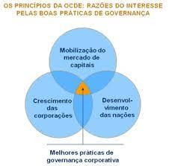
Governança como inovação
Organização para a Cooperação e Desenvolvimento Econômico – OCDE

Slide 16
PONTOS PRINCIPAIS ABORDADOS NA AULA
Importância dos Princípios na Governança Corporativa
Princípios segundo IBGC
Princípios segundo OCDE

Slide 17
Governança PÚBLICO-PRIVADA

Slide 18
Governança Corporativa nas relações Público - Privadas
Segundo Blok (2022, p. 311) :
A união entre Governança, Risco e Compliance, busca otimizar o trabalho da Administração Pública, de forma a garantir que a organização atenda as normas legais internas e externas.

Slide 19
Marcos Históricos para Evolução da Governança na Adm. Pública
Mensalão (2005)
Petrolão (2005)
Lava Jato (2014)
Rachadinha (2020)

Slide 20
Legislações de Governança Pública
Lei de Licitações e Contratos nº 8.666/1993 (doravante revogada pela Lei nº 14.13/2021);
Lei nº 13.303/2016 - Lei das Estatais;
Lei nº 12.846/2013 - Lei Anticorrupção;
Decreto nº 8.420/2015 – Regulamentou a Lei Anticorrupção

Slide 21
PONTOS PRINCIPAIS ABORDADOS NA AULA
Objetivo da Governança nas Relações Público x Privadas;
Marco Históricos de Corrupção que deu causa as inovações legislativas;
Legislações de Governança no Setor Público.

Slide 22
Teoria Environment, Social and Corporate Governance ESG

Slide 23
Mas, o que é ESG ?
Refrete na importância da qualidade de vida e transparência nas decisões, no trato das ações institucionais, visando promover a continuidade, não só da saúde financeira da empresa, como também dos indivíduos nela inseridos, bem como o meio ambiente preservado para as próximas gerações.

Slide 24
Objetivos do ESG
Environment (Ambiental)
conservação do meio ambiente, aquecimento global e a emissão de carbono
Social
Relações interpessoais internas e relacionamento com a comunidade
Governance
conduta corporativa, a relação com governos, canal de denúncias

Slide 25
Dados do mercado no que tange ESG
95 % dos investidores Millenniais tem interesse em investimentos sustentáveis;
88% das empresas brasileiras preferem se relacionar com empresas que tenham diversidade em sua estrutura;
54% as sociedade considera transparência como uma das três qualidades mais importantes da empresa;

Slide 26
Movimentações da ONU na busca pelo desenvolvimento Sustentável
Pacto Global - 2000
Objetivos de Desenvolvimento do Milênio - 2000
Agenda 2030 – 2015

Slide 27
PONTOS PRINCIPAIS ABORDADOS NA AULA
GESTÃO DE RISCO
Conceito da ESG
Movimentações da ONU sobre desenvolvimento sustentável
Dados do mercado ESG

Slide 28
GESTÃO DE RISCO

Slide 29
Conceitos de Riscos
“possibilidade de algo não dar certo, mas seu conceito atual envolve a quantificação e a qualificação da incerteza, tanto no que diz respeito às perdas como aos ganhos, com relação ao rumo dos acontecimentos planejados”.
Assi (2018, p. 98)

Slide 30
Gestão de Riscos
Os riscos a que a organização está sujeita devem ser gerenciados para subsidiar a tomada de decisão.
Indentificação do risco
Avaliação
Priorização
Elaboração plano estratégico
Monitoramento

Slide 31
Gestão de Riscos na
Governança Corporativa
O gerenciamento de riscos corporativos permite que as empresas possuam uma característica proativa quanto as incertezas e vulnerabilidades, buscando reduzir o impacto em perdas e aumentar sua probabilidade de sucesso.
BLOK (2020)

Slide 32
PONTOS PRINCIPAIS ABORDADOS NA AULA
Conceito de riscos dentro de uma organização;
Influências dos riscos exógenos e endógenas causados pelos riscos de uma organização;
Gestão de Riscos como ferramenta de gestão, observadas as legislações vigentes.

Slide 33
Fiscalização e Controle como Ferramenta de Gestão de Riscos

Slide 34
Fiscalização e Controle como Ferramenta de Gestão de Riscos
Lei nº 12.846/2013 - Lei das Empresas Estatais exige expressamente a elaboração e divulgação de seus respectivos códigos de conduta e integridade.
mapeamento de riscos identificação das normas legais

Slide 35
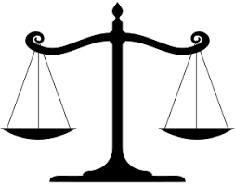
Ferramentas de Fiscalização e Controle na Gestão de Riscos
Código de Conduta
Auditoria Interna
Controle Interno
Direito Administração

Slide 36
Fiscalização e Controle na Gestão de Riscos
Neste sentido, defendia Marcio Pestana (2016, p. 79) :
A prática da fiscalização e do respeito e efetivo cumprimento à ética, aos valores morais e sociais contemporâneos, às restrições e aos limites fixados em lei, consubstanciando em um conjunto de práticas exigidas e esperadas das pessoas jurídicas nas inter-relações que, diuturnamente, estabelecem em segmentos econômicos e sociais.

Slide 37
PONTOS PRINCIPAIS ABORDADOS NA AULA
Fiscalizar os riscos corporativos;
Ferramentas de fiscalização;
Fiscalização como meio de potencializar os riscos e transforma-lo em oportunidade de negócios.

Slide 38
Processo de Gestão de Riscos e Compliance

Slide 39
Conceito de Gestão de Riscos e Compliance
Daniel Lança (2019) defende que “a partir das vivências, sem erros ou acertos passados, criamos uma espécie de protocolo de ações que norteiam para não cair repetidamente nos mesmos buracos ou para buscar práticas que repetidamente nos trazem resultados positivos”.

Slide 40
Processo de Gestão de Riscos e Compliance
Atos corruptos x Identificação de Riscos
Identificado o risco planejar ações com intuito de mitigá-lo

Slide 41
Processo de Gestão de Riscos e Compliance
Definição das vulnerabilidades das atividades da empresa, como regra de ouro da governança corporativa nos Programas de Integridade (Compliance)
Gerenciamento de Risco
Compliance
Governança Corporativa

Slide 42
PONTOS PRINCIPAIS ABORDADOS NA AULA
Conceito e Marcos históricos da Gestão de Riscos
Processo de Gestão de Riscos e Compliance

Slide 43
Tipologia do Riscos Corporativos

Slide 44
Tipologia do Riscos Corporativos
Mapeamento dos ricos
OCDE
IBGC

Slide 45
Identificação dos riscos
Riscos Práticos
Riscos Técnicos
Riscos Desconhecidos
Identificar previamente os riscos e, com isso, afastá-los ou mitigá-los, a empresa aumenta sua credibilidade econômica, financeira e social.

Slide 46
Tipologia do Riscos Corporativos
art. 116 da Lei nº 6.404/1976, parágrafo único:
“ acionista controlador deve usar o poder com o fim de fazer a companhia realizar o seu objeto e cumprir sua função social, e tem deveres e responsabilidades para com os demais acionistas da empresa, os que nela trabalham e para com a comunidade em que atua, cujos direitos e interesses deve lealmente respeitar e atender.”

Slide 47
PONTOS PRINCIPAIS ABORDADOS NA AULA
Mapeamento de riscos
Ferramentas de identificação de riscos
Tipologia de Riscos Corporativos

Slide 48
Eficiência frente a securitização corporativa

Slide 49
Eficiência frente a securitização corporativa
Ante o impasse do planejamento estratégico das corporações, estejam a depender de massivas exigências legais, em face ao aumento de suas atividades que de acordo com as demandas mercadológicas, vem se tornando cada dia mais robusta, globais e complexa.

Slide 50
Eficiência frente a securitização corporativa
Art. 9º A empresa pública e a sociedade de economia mista adotarão regras de estruturas e práticas de gestão de riscos e controle interno que abranjam:
§ 3o A auditoria interna deverá:
I - ser vinculada ao Conselho de Administração, diretamente ou por meio do Comitê de Auditoria Estatutário;
II - ser responsável por aferir a adequação do controle interno, a efetividade do gerenciamento dos riscos e dos processos de governança e a confiabilidade do processo de coleta, mensuração, classificação, acumulação, registro e divulgação de eventos e transações, visando ao preparo de demonstrações financeiras.

Slide 51
Securitização corporativa
Surgiu a figura do seguro corporativo, qual veio a suprir os eventos que até outrora não tinha segurabilidade. Nisto o mercado de seguros, inovou e foi além, tornando eventos até então intangíveis sob seguridade. Assim, permitindo que as corporações possam comprovar as restituições, por meio do instituto da securitização, os eventos sinistros causados, por estas.

Slide 52
Securitização Corporativa
Desde a incidência da Operação Lava Jato, o Decreto nº 8.420/2015, que regula a Lei Anticorrupção, traz em seu bojo a possibilidade de responsabilização pela própria Pessoa Jurídica, por atos praticados contra a Administração Pública.
Mercado de Seguro:
D&O (Directors and Officers)
Crédito de Carbono
Incentivo em Programa Social

Slide 53
PONTOS PRINCIPAIS ABORDADOS NA AULA
Eficiência frente a securitização corporativa
Marco histórico e legislações aplicáveis
Responsabilização dos danos frente a securitização corporativa

Slide 54
Controle Interno

Slide 55
Origem da Controle Interno
Segundo BLOK (2020), o Comitê de Procedimentos de Auditoria do Instituto Americano de Contadores Públicos Certificados (AICPA – American Institute of Certified Public Accontants), define controle interno como “o plano da organização e todos os métodos e medidas coordenadas, aplicadas a uma empresa, a fim de proteger seus bens, conferir a exatidão e a fidelidade de seus dados contábeis, promover e estimular a obediência às diretrizes administrativas estabelecidas”.

Slide 56
Comitê de organização patrocinadora da Comissão Treadway – COSO, elaborou procedimentos específicos para o cumprimento da Lei Sarbanes-Oxley- SOX (assinada pelos senadores Sarbanes e Oxley, 2m 2020), o COSO desmistifica a estrutura de um controle interno com o objetivo de operacional a aplicação deste ao ambiente de negócios de forma eficaz Carvalho et al. (2021).
Na contramão do internacional exposto, o programa utilizado pelo TCU entende que estabelecido o controle interno, é entendido como instrumento de accountability, sendo este a obrigatoriedade de prestação de contas das ações desempenhadas, decorrente da delegação de poder.
Decreto nº 8.420/15 regulamenta a Lei Anticorrupção
Accountability
Controle Interno

Slide 57
Controle Interno
As políticas de controle interno são fundamentais para alcançar a transparência na gestão dos gastos públicos. Traçando a linha histórica do controle interno do Brasil mostra que o foco na construção do pensamento de integridade, bem como os sistemas de controle interno ocorreu pouco antes da promulgação da Carta Magna de nosso país. Normatizando de forma clara a estrutura, ações e prazos necessários para implementar o plano de integridade.

Slide 58
Controle Interno
Art. 74. Os Poderes Legislativo, Executivo e Judiciário manterão, de forma
integrada, sistema de controle interno com a finalidade de:
I - avaliar o cumprimento das metas previstas no plano plurianual, a execução dos programas de governo e dos orçamentos da União;
II - comprovar a legalidade e avaliar os resultados, quanto à eficácia e eficiência, da gestão orçamentária, financeira e patrimonial nos órgãos e entidades da administração federal, bem como da aplicação de recursos públicos por entidades de direito privado;
III - exercer o controle das operações de crédito, avais e garantias, bem como
dos direitos e haveres da União;
IV - apoiar o controle externo no exercício de sua missão institucional.
§ 1º Os responsáveis pelo controle interno, ao tomarem conhecimento de qualquer irregularidade ou ilegalidade, dela darão ciência ao Tribunal de Contas da União, sob pena de responsabilidade solidária.
§ 2º Qualquer cidadão, partido político, associação ou sindicato é parte
legítima para, na forma da lei, denunciar irregularidades ou ilegalidades
perante o Tribunal de Contas da União. (BRASIL, 1988)

Slide 59
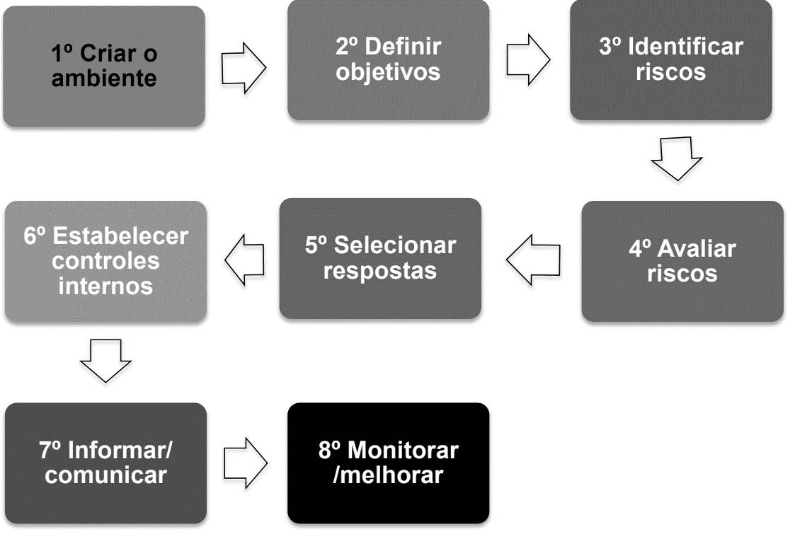
Controle Interno

Slide 60
Controle Interno Público
Segundo ALEXANDRINO e PAULO (2017, p. 949) o Controle Interno na Administração Pública é exercido dentro de um mesmo Poder por meio de conjunto de ferramentas que o próprio ordenamento jurídico estabelece, como visto na norma constitucional supracitada, realizados por órgãos de controle e fiscalização

Slide 61
PONTOS PRINCIPAIS ABORDADOS NA AULA
Origem da Controle Interno
Finalidade do Controle Interno
Controle Interno Público

Slide 62
Auditoria Interna

Slide 63
Origem da Auditoria Interna
Segundo entende Pinheiro (2022), que o objetivo da auditoria pública, tem o condão de avaliar a gestão pública por meio de processos e resultados de gestão e aplicação de recursos. publicados por entidades de direito público e privado, através de Situações encontradas sob determinadas normas técnicas, operacionais ou legais.

Slide 64
Conceito de Auditoria Interna
Decreto nº 9.203/17, Art. 18 A auditoria interna governamental deverá adicionar valor e melhorar as operações das organizações para o alcance de seus objetivos, mediante a abordagem sistemática e disciplinada para avaliar e melhorar a eficácia dos processos de gerenciamento de riscos, dos controles e da governança, por meio da:
I - realização de trabalhos de avaliação e consultoria de forma independente, segundo os padrões de auditoria e ética profissional reconhecidos internacionalmente;
II - adoção de abordagem baseada em risco para o planejamento de suas atividades e para a definição do escopo, da natureza, da época e da extensão dos procedimentos de auditoria; e
III - promoção à prevenção, à detecção e à investigação de fraudes praticadas por agentes públicos ou privados na utilização de recursos públicos federais. (BRASIL, 2017)

Slide 65
Auditoria interna e Auditoria externa
COSO (2007)
Sendo o objetivo de uma auditoria externa expressar uma opinião, qual deva exibir a real e fatídica situação patrimonial e financeira da empresa, comprovando seus pareceres por meio de anotações dos registros contábeis, bem como propor soluções e melhorias empresa contratante. Não devendo ser confundido com a atividade do auditor externo quais estão envolvidos em todo o dia-a-dia de uma empresa, enquanto os auditores externos são contratados para realizarem atividades esporádicas, e, especificas.

Slide 66
Auditoria e Controle Interno
Podemos nestes modos afirmar que o controle interno é a base para as atividades da auditoria interna, quais objetivo principal, é monitorar a gestão de riscos, e recomendar as melhorias para o setor de controle interno.

Slide 67
PONTOS PRINCIPAIS ABORDADOS NA AULA
Conceito de Auditoria Interna
Auditoria Interna e Externa
Controle e Auditoria Interna

Slide 68
Código de Conduta e Ética

Slide 69
Afinal, o que é Código de Conduta?
Modus Operandi de uma instituição = norma interna
Proibição de celular no ambiente de trabalho
Relacionamento extra profissional entre os colaboradores no ambiente de trabalho
É necessário que seja redigido na forma mais clara, concisa e acessível para que de forma inteligível, cada stakeholder compreenda de forma cabal seus limites bem como, o condicionamento de suas ações.

Slide 70
Código de Conduta e Ética como Ferramenta de Controle Interno
De forma simples clara, que pode ser entendida como uma tabela de condutas/ações rotineiras permitidas ou não pela organização. Com a finalidade de reduzir riscos, desvios, práticas de ilícitos, e para todas as pessoas envolvidas possam das escolhas levando em consideração os valores da organização (LANÇA, 2019).
Programa de Compliance
Código de Ética e Conduta

Slide 71
O norte necessário, frente à multiculturalidade
O código de conduta o instrumento não só importante na questão da
integridade como também quanto a produtividade do colaborador/servidor de uma determinada organização.
No cenário atual quando muito se evidencia surgimento de uma ética de conveniência pautada em satisfação de suas vontades individuais em detrimento ao estabelecido coletivamente, faz se necessário o convite ao cumprimento de um código de conduta, que norteie procedimentos e comportamentos, a fim de, desvencilharmos do relativismo qual entende sempre de forma secular, o cerne o que se entende sobre certo e errado.

Slide 72
PONTOS PRINCIPAIS ABORDADOS NA AULA
Conceito de Código de Conduta e Ética
Aplicabilidade na produtividade e integridade
Multiculturalidade

Slide 73
Acordo de Leniência

Slide 74
Conceito de Acordo de Leniência
Marcella Blok (2020), o acordo de leniência, também conhecido como delação premiada é um negócio jurídico, e, principal instrumento no controle interno da gestão de grise, ocasionada por casos de atos de improbidade administrativa, ou seja, atos de corrupção contra a Administração Pública descobertos, fazendo deste infortúnio, um agente de reformulação de estratégias ou condutas.

Slide 75
Acordo de Leniência como ferramenta de Controle Interno
Os procedimentos de auditoria são investigações técnicas, tomados em conjunto, autorizados a formar conscientemente trabalho do auditor realizado nas demonstrações financeiras ou controles internos para uso dos dados do acordo de leniência

Slide 76
Proposição do Acordo de Leniência
BLOK (2020), o acordo de leniência está prescrito na Lei Anticorrupção como forma de apuração didática do ilícito praticado, só poderá ser proposto pela pessoa jurídica, por seus representantes, bem como por meio do estatuto, ou ainda, por meio de procurador público com poderes específicos para tal.

Slide 77
PONTOS PRINCIPAIS ABORDADOS NA AULA
Conceito do Acordo de Leniência
Acordo de Leniência como ferramenta de Controle Interno
Proposição do Acordo de Leniência

Slide 78
Conceito de Compliance

Slide 79
Evolução normativa do Programa de Compliance
Daniel Lança (2019, p. 30), o conceito de Compliance significa:
Estar em conformidade com a legislação e com as políticas internas de onde você trabalha, por meio de ferramentas de gestam que sejam capazes de prevenir, detectar e mitigar desvios éticos intoleráveis no contexto de uma organização.

Slide 80
Evolução normativa do Programa de Compliance
1913: criação do banco central americano para implementar um sistema financeiro mais flexível seguro e estável;
1929: houve a quebra da bolsa de valores de Nova Iorque durante o governo liberal;
1932: criação da política intervencionista onde o estado deveria intervir na economia a fim de corrigir as distorções do capitalismo;
1933/34: O Congresso americano votou medidas para proteger o mercado de valores imobiliários e criou a Segurities and Exchange Commission-SEC (comissão de segurança e câmbio);
1945: a criação do Fundo Monetário Internacional com o objetivo de zelar pela estabilidade do Sistema Monetário Nacional;
1960: A SEC, iniciou a exigência da contratação de profissionais especializados em Compliance para a criação de procedimentos internos, treinamento de pessoas, e monitoramento de gestão – doravante chamados de Compliance Officers;
1990: foi publicada as 40 recomendações sobre lavagem de dinheiro, que posteriormente revisadas em 1996 instituídas como recomendação normativa;
1998: iniciou-se o advento do instituto controle interno, qual a criação do comitê de Basiléia, a regulamentação no Brasil por meio da lei 9613/98, que dispunha sobre os crimes de lavagem e ocultação de bens na prevenção do Sistema Financeiro Nacional;
2001: Criação de uma organização intergovernamental com objetivo de atuar na prevenção da lavagem de dinheiro nos países da América do Sul;
2002: EUA promulga a lei Sarbanes-Oxley Act (SOX), que dispunha sobre auditoria, mas organizações, a qual, em 2003 por meio da resolução nº 3 198 a legislação Brasileira importa da SOX a regulamentações acerca de auditoria;
2012: o Congresso Nacional altera a lei que disponha sobre os crimes de lavagem e ocultação de bens, na promulgação da lei 12683/2021, para torná-la mais eficiente;
2014 foi promulgada a lei anticorrupção nº 12846/2014, a qual foi regulamentada por meio do decreto nº 8420/2015, Na qual trouxe de forma explícita a exigência de Compliance nas empresas estatais como requisito obrigatório.

Slide 81
Compliance Corporativo no Brasil

Slide 82
Compliance e a previsão legal no Brasil
Aart. 1º da Lei Anticorrupção, dispõe sobre a responsabilização da pessoa jurídica de forma objetiva.
RESPONSABILIZAÇÃO
Objetiva X Subjetiva

Slide 83
Compliance e a previsão legal no Brasil
Conexão entre os grandes grupos empresariais e o governo é cada vez mais estreita. Isso cria um ambiente propício à corrupção entre entidades públicas e privadas.

Slide 84
Compliance Corporativo
Entendi Carvalho et al. (2021, p. 52),
“um programa de Compliance não se compra, mais sim, deve ser incorporado como um padrão valorativo e comportamental da empresa, refletido em atividades permanentes de todos os colaboradores, como parte integrante de seu modelo de negócio”.

Slide 85
Compliance Corporativo
Lei n 12.846/13 Decreto nº 8.420/16
Lei nº 11.129/22
Art. 56. Para fins do disposto neste Decreto, programa de integridade consiste, no âmbito de uma pessoa jurídica, no conjunto de mecanismos e procedimentos internos de integridade, auditoria e incentivo à denúncia de irregularidades e na aplicação efetiva de códigos de ética e de conduta, políticas e diretrizes, com objetivo de:
I - prevenir, detectar e sanar desvios, fraudes, irregularidades e atos ilícitos praticados contra a Administração Pública, nacional ou estrangeira; e
II - fomentar e manter uma cultura de integridade no ambiente organizacional.
Parágrafo único. O programa de integridade deve ser estruturado, aplicado e atualizado de acordo com as características e os riscos atuais das atividades de cada pessoa jurídica, a qual, por sua vez, deve garantir o constante aprimoramento e a adaptação do referido programa, visando garantir sua efetividade.
Stakeholders X stakeholders

Slide 86
PONTOS PRINCIPAIS ABORDADOS NA AULA
Previsão legal
Compliance Corporativo
Caminho normativo

Slide 87
Diversidade na Aplicação do Programa de Compliance nas Organizações

Slide 88
Compliance Público
Administração Pública:
Programa de integridade em outras palavras é uma estrutura de incentivo organizacional - positivos e negativos - que visa orientar e guiar o comportamento dos agentes públicos e/ou colaboradores, de forma a alinhá-los ao interesse maior. Nesse sentido, os instrumentos de um programa de integridade incluem diretrizes já adotada através de idade, programas e políticas de auditoria interna ouvidoria e prevenção à corrupção, sendo direcionadas para a promoção da integridade institucional.

Slide 89
Compliance no Direito Tributário
Entende Pinheiro (2022) que, se de um lado as empresas, pessoas jurídicas que contratam com a Administração Pública por meio de licitações e a fins precisam estar em conformidade para tal relação, de outro lado, o ente da Administração Pública ao contratar uma empresa privada também, para com cuidado com o seu patrimônio.

Slide 90
Compliance No Relações De Consumo
A implementação de programas de integridade está alinhada a compromissos com sua imagem, o cumprimento de uma boa fé objetiva, visando impactar não apenas a sua gestão e valor percebido, assim como, a própria relação de consumo com o seu cliente

Slide 91
Compliance Ambiental
Políticas de ESG
(environment, social and corporate Governance – que significa; ambiental, social e corporativa).
Grandes inovação administrativa na área de agregação de valor, tem como preocupação básica a conformidade legal do uso ambiental das corporações em suas atividades empresariais.

Slide 92
Compliance concorrencial
Capitalismo Consciente
Intuito de defender as pequenas e médias empresas das severas consequências do descumprimento da lei de defesa da concorrência.

Slide 93
PONTOS PRINCIPAIS ABORDADOS NA AULA
Diversidade do Compliance:
Tributário, Relações de Consumo, Ambiental e Concorrencial

Slide 94
Compliance Trabalhista e LGPD

Slide 95
Compliance Trabalhista
O Compliance Trabalhista possui uma importância imensurável na já estão de uma corporação, pois fica responsável tá já estão ética, sustentável, de controle, estratégico, sem em momento algum considerar o valor do capital humano.

Slide 96
Compliance Trabalhista
Ao adotar um programa de Compliance trabalhista as empresas devem, além de estar em conformidade com o ordenamento jurídico trabalhista, implementar controles e análises que possibilitam a redução do passivo trabalhista (consequente redução dos riscos do negócio) e o desenvolvimento de treinamentos periódicos, conforme preconiza o Decreto nº 8420/2015 que regulamentou a Lei Anticorrupção. Imperioso asseverar que a adequação (adoção de práticas) ao complexo trabalhista não decorre somente durante a vigência do contrato do empregado/colaborador/representante, uma vez que para a efetividade das práticas é necessário que as medidas sejam adotadas desde o início da análise do edital passando a efetiva execução do contrato até a sua conclusão/encerramento.
Perregil e Calcine (2021, p. 219).

Slide 97
Compliance Trabalhista
Compliance Trabalhista, tem a sua efetividade muito além da mitigação de riscos oriundos de práticas ilícitas de tomadores de decisões, valendo ressaltar que a efetividade de fato resguarda a empresa sobretudo de casos de assédio moral e sexual, e problemas quanto diversidade destas, em questão de gênero, raça, credo e etnia.

Slide 98
Lei Geral De Proteção De Dados – LGDP
Art. 46 prevê que “ os agentes de tratamento devem adotar medidas de segurança, técnicas e administrativas aptas a proteger os dados pessoais de acesso não autorizados e de situações acidentais ou ilícitas de destruição, perda, alteração comunicação ou qualquer forma de tratamento inadequado ou ilícito”.

Slide 99
PONTOS PRINCIPAIS ABORDADOS NA AULA
Conceitos de Compliance Trabalhista
Finalidade de Compliance Trabalhista
LGPD

Slide 100
Legislação Aplicada ao Compliance nos Estados Brasileiros.

Slide 101
Compliance nos Estados Brasileiros
Com desenvolvimento de uma cultura mais transparente e de anticorrupção, um novo formato de gestão, surge, voltado para o desenvolvimento e da conformação jurídica de um sistema estrutural e normativo como intuito da indução da integridade pelo país um novo formato legislativo de proteção do erário público, e de seus interesses.

Slide 102
Compliance nos Estados Brasileiros
Assim segundo Carvalho (2021), urgiu a necessidade elaboração de normas de Compliance em cada estado membro para que torne a lei de corrupção (Lei Federal), mais acessível às especificidades de cada região Brasileira.

Slide 103
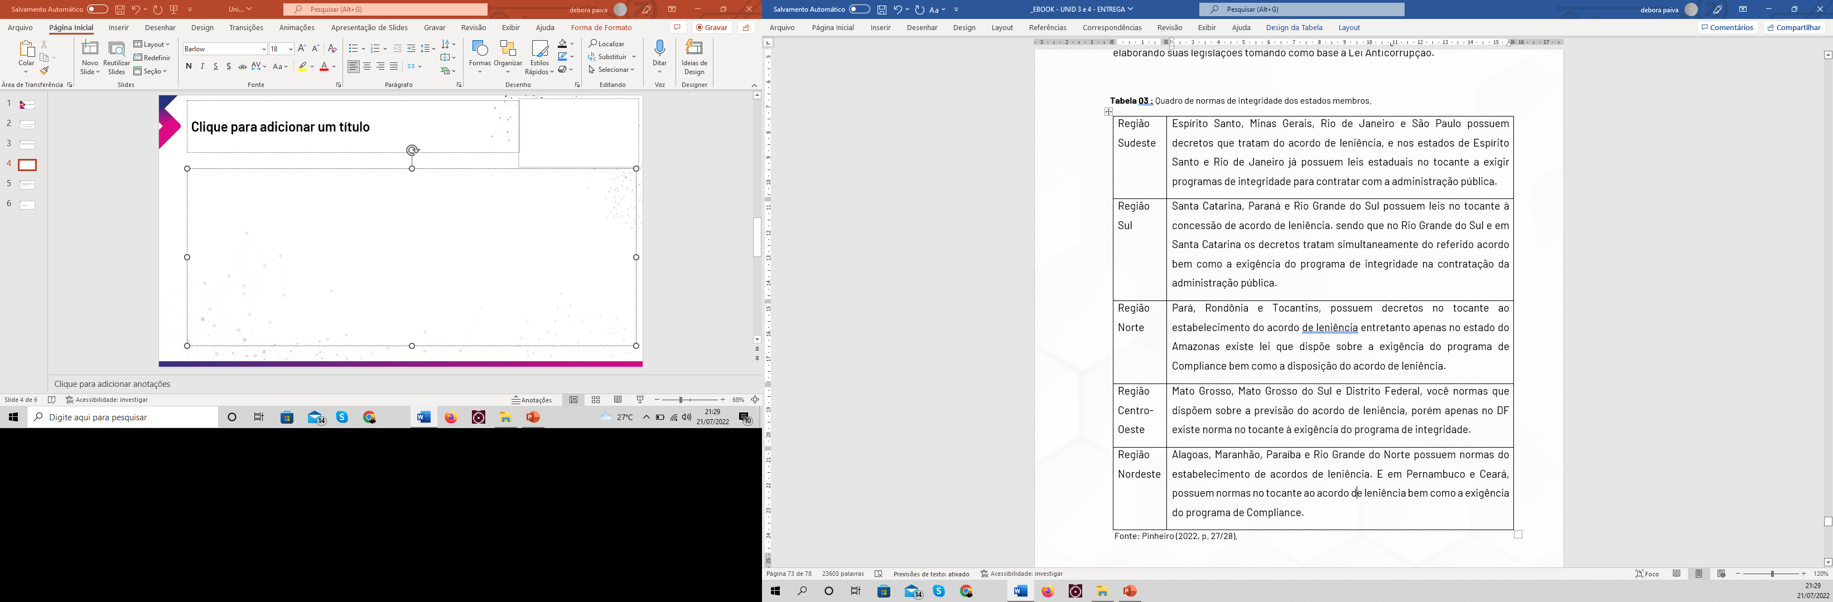
Normas De Integridade Dos Estados Membros

Slide 104
Compliance nos Estados Brasileiros
Hoje, o Brasil ainda está em fase de transição, porém, em poucos anos, essas normas se tornarão obrigatórias e decisivas em todo o país. Muitos estados e municípios estão buscando aprovar portarias regulamentando a Lei Anticorrupção para garantir ainda mais a integridade das parcerias público-privadas.

Slide 105
PONTOS PRINCIPAIS ABORDADOS NA AULA
Regionalização da Lei Anticorrupção
Primeiras legislações estaduais
Panorama geral das legislações estaduais de Compliance.

